Slide 1
ფეხსაცმლისა და ტყავის ნაკეთობათა წარმოება
აკაკი წერეთლის სახელმწიფო უნივერსიტეტი

Slide 2
ფეხსაცმლისა და ტყავის ნაკეთობათა წარმოების სპეციალისტი –
ახდენს თანამედროვე, ინდივიდუალური და მასიური წარმოების პირობებში, ტყავისა და ტყავის შემცვლელი მასალისაგან ყველაზე მოთხოვნადი საყოფაცხოვრებო ნაკეთობების – ფეხსაცმლისა და ტყავის აქსესუარების დამზადებას.

Slide 3
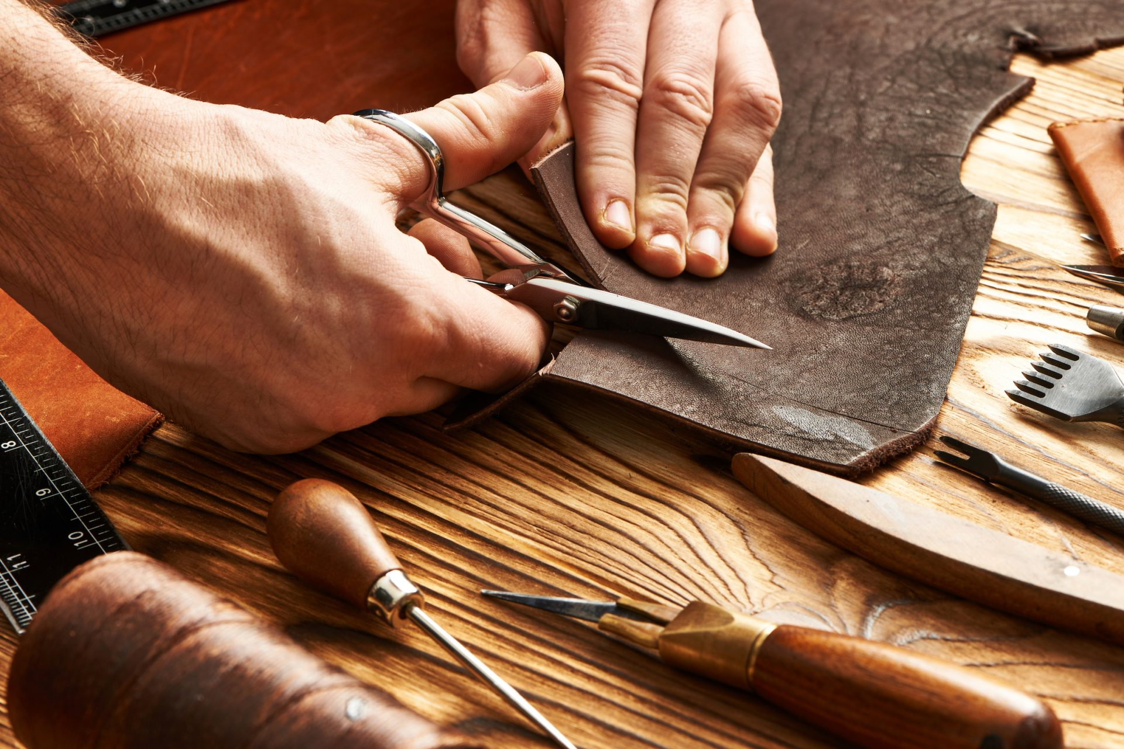

Slide 4
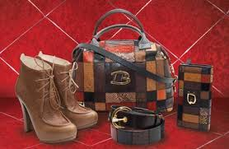
პროგრამის დასრულების შემდეგ პირს შეუძლია:
პროგრამაზე დაშვების წინაპირობა: საბაზო განათლება
პროგრამის ხანგრძლივობა: 17 თვე
სამუშაო ადგილის ორგანიზება;
ხატვისა და ფერწერის ტექნიკური ხერხების გამოყენებით ფეხსაცმლისა და ტყავის აქსესუარების ესკიზის შექმნა;
ნაკეთობათა კონსტრუქციული ნახაზის აგება;
ნაკეთობათა წარმოებისათვის ძირითადი და დამხმარე მასალების შერჩევა;
ფეხსაცმლისა და ტყავის აქსესუარების დამზადების (კერვის, ფორმირების და გამოყვანის) ტექნოლოგიური პროცესების წარმართვა უსაფრთხოების წესების დაცვით.

Slide 5
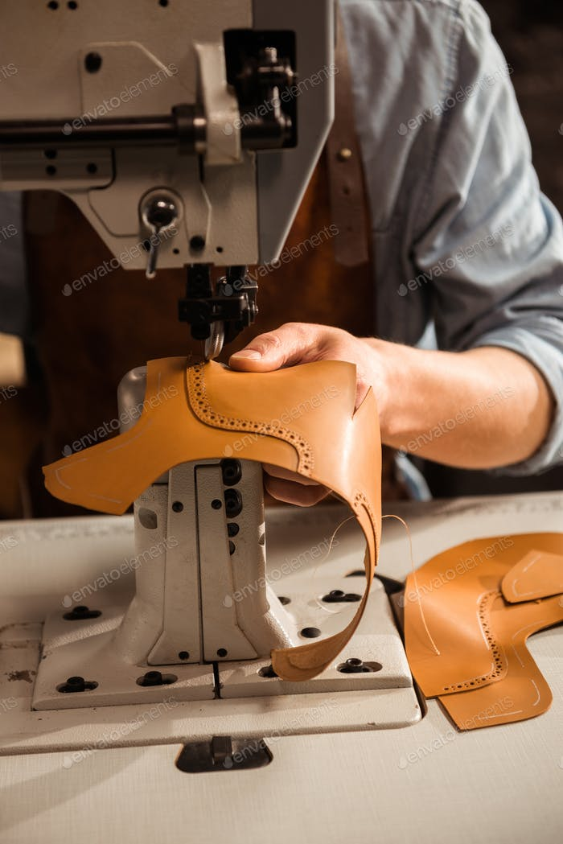

Slide 6
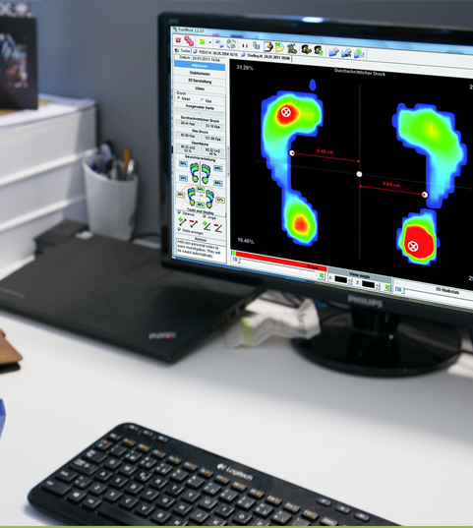
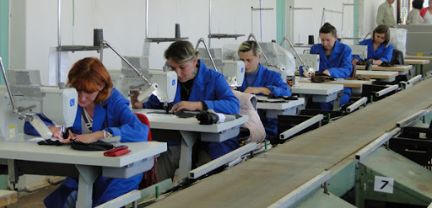
სწავლების პროცესი
სწავლა თანამედროვე ტექნოლოგიების გამოყენებით უახლესი მანქანა–მოწყობილობებით აღჭურვილ ლაბორატორიებში;
პრაქტიკაზე დაფუძნებული სწავლება;
დასაქმების პერსპექტივა.

Slide 7
სად შეიძლება დასაქმდეს კურსდამთავრებული
ფეხსაცმლის, ან ტყავის სხვა ნაკეთობათა დამამზადებელ მსხვილ, საშუალო ან მცირე საწარმოში;
მოდის ატელიებში - დარგის სპეციალისტად;
შეუძლია დააფუძნოს სახელოსნო და იმუშაოს კერძო შეკვეთებზე.

Slide 8
თეორიული მასალის გასაცნობად გადადით ლინკზე
http://vet.ge/wp-content/uploads/2015/08/studentis-saxelmdzgvanelo-fexsacmlisa-da-tkavis-aqsesuarebis-carmoeba.pdf
პროფესიასთან დაკავშირებული
ვიდეო–რგოლის სანახავად გადადით ლინკზე
https://www.youtube.com/watch?v=AKcXAl5qdpQ&feature=share&fbclid=IwAR0sc3amPchhP5kbo5cVEhbmpoTQMYs1_0uN6k7kmS6ptT6iPo6F5JNctEI

Slide 9
საკონტაქტო ინფორმაცია:
აკაკი წერეთლის სახელმწიფო უნივერსიტეტი
ქ. ქუთაისი. თამარ მეფის ქ. #59. info@atsu.edu.ge
სერგო სვანაძე – 577 13 18 46 sergo.svanadze@atsu.edu.ge
ეკატერინე უკლება – 577 13 18 50 ekaterine.ukleba@atsu.edu.ge
მაია გრძელიძე – 577 31 59 01 maia.grdzelidze@atsu.edu.ge

Slide 10
გისურვებთ წარმატებას!

